Slide 1
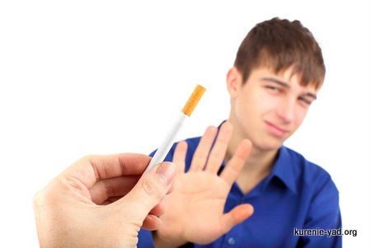
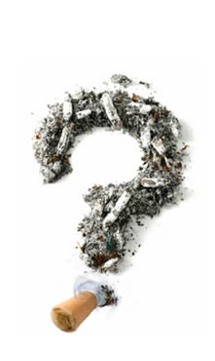
«КУРЕНИЕ или ЗДОРОВЬЕ – выбирайте сами»
Всемирная организация здравоохранения

Slide 2
Цели классного часа:
повысить уровень информированности подростков по проблемам, связанными с курением;
показать вредное влияние табака на организм человека;
создать предпосылки для курящих учеников задуматься о последствиях этой привычки;
развитие у учащихся навыков совместной деятельности, коммуникативных умений.

Slide 3
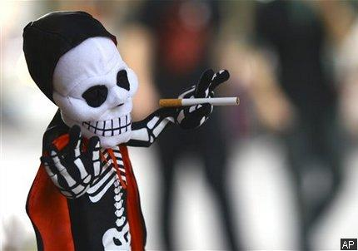
Курение сокращает жизнь
Выкуривая в день 1-9 сигарет, мы сокращаем свою жизнь на 4,6 года по сравнению с некурящими людьми.
При выкуривании 10-19 сигарет, жизнь сократится на 5,5 лет,
При выкуривании 20-39 сигарет – на 6,2 года.

Slide 4
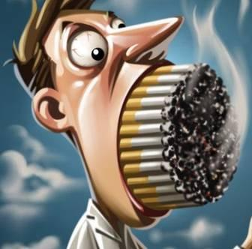
Курящий с жадностью затягивается «ароматным» дымом…

Slide 5
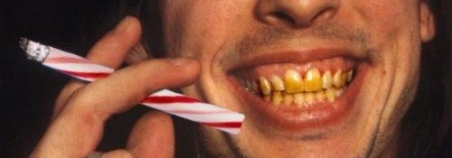
Зубы курильщика начинают разрушаться…

Slide 6
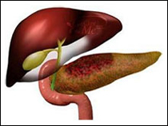
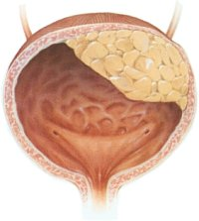
Онкологические заболевания
Рак мочевого пузыря
Рак поджелудочной железы

Slide 7
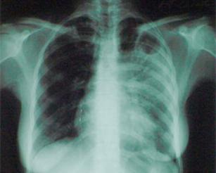
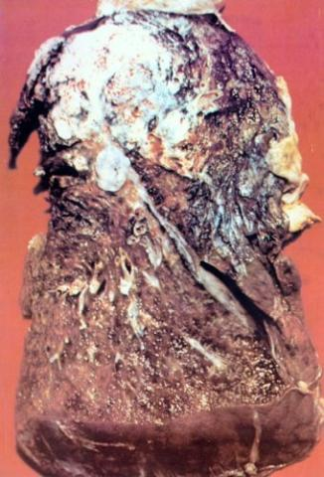
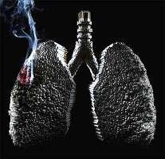
Рак легких

Slide 8
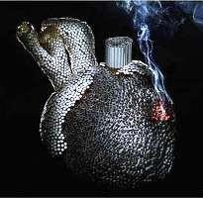
Сердечнососудистые заболевания

Slide 9
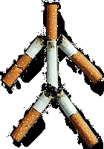

Табачный дым нарушает процесс заживления ран и переломов… Смещаются межпозвоночные диски, ослабляется эластичность связок. Происходит спазм сосудов нижних конечностей….

Slide 10
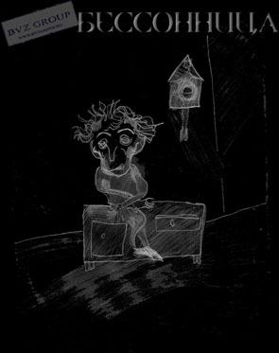
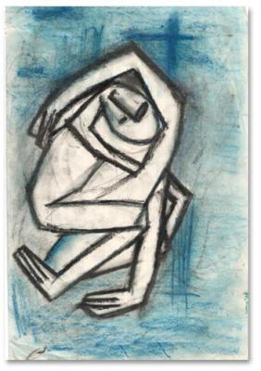
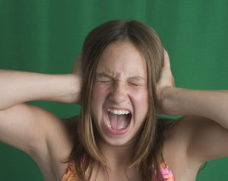
Постепенно ослабевает память, появляются головные боли, раздражительность, бессонница, утомляемость, а затем развивается неврастения.

Slide 11
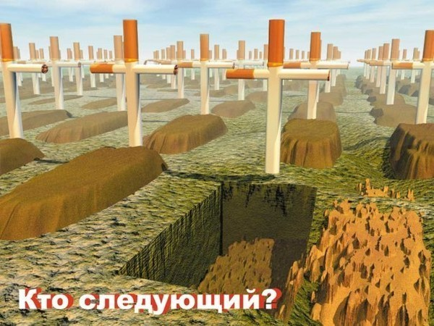
Курение сковывает волю, подтачивает здоровье, укорачивает жизнь.

Slide 12
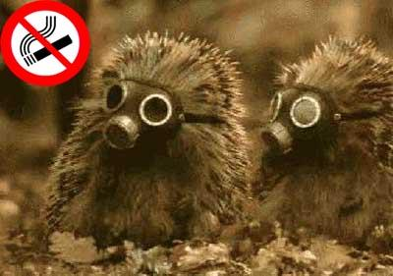
Расход никотина при курении:
Остается в организме курящего 20%;
разрушается при сгорании 25%;
остается в окурке 5%;
уходит в воздух 50%.

Slide 13
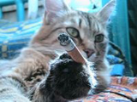
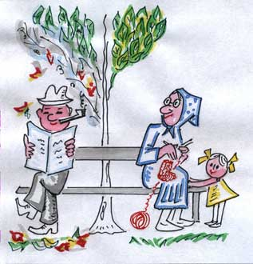
Пассивное курение

Slide 14
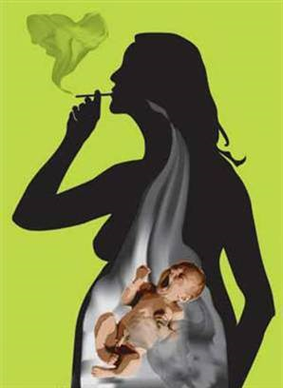
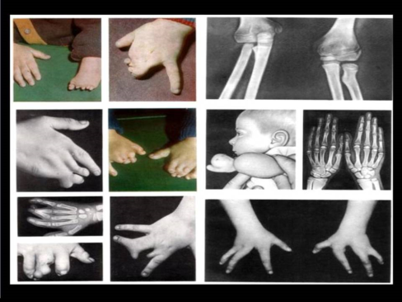
беременная женщина вредит своему еще неродившемуся ребенку

Slide 15
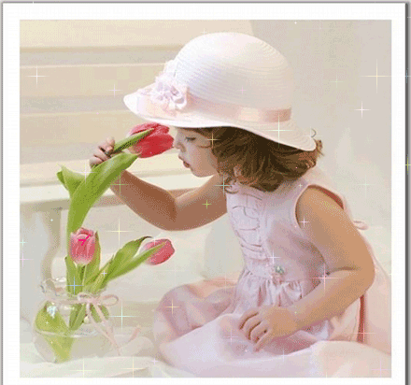
Я хочу жить

Slide 16
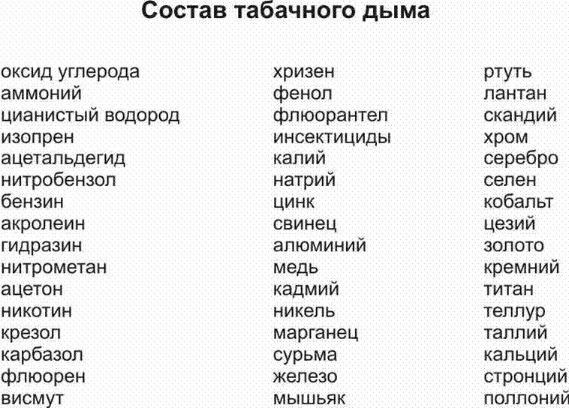
Состав сигаретного дыма

Slide 17
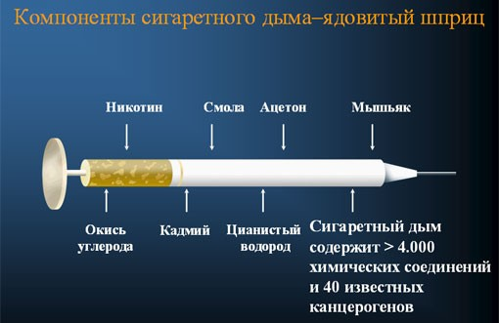

Slide 18
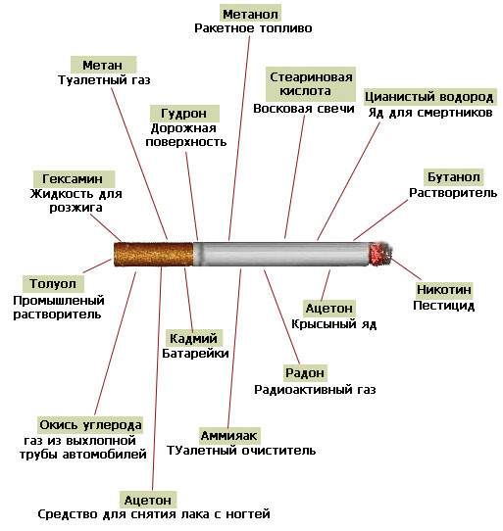
Состав сигаретного дыма

Slide 19
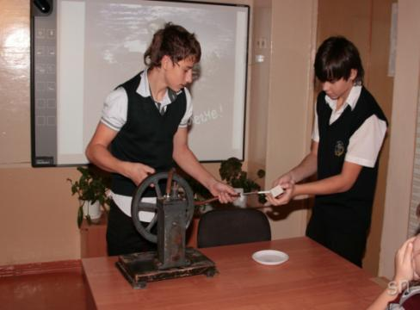
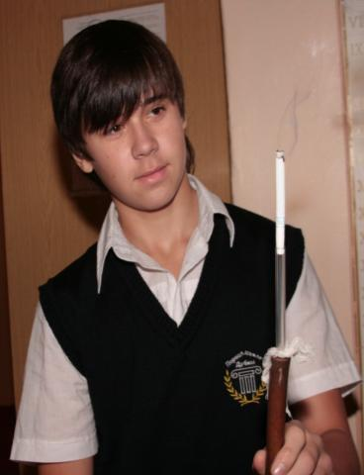
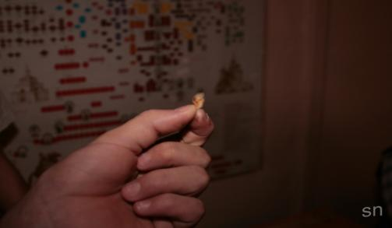

Slide 20
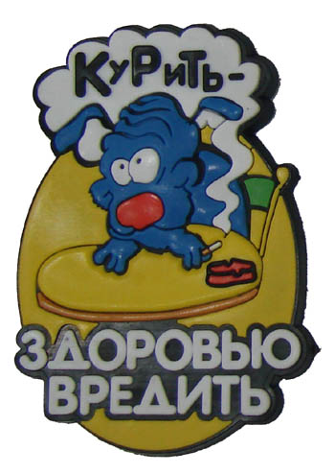

Slide 21
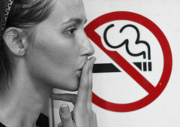
«Личный опыт в отношении курения»
Пробовали ли Вы когда-нибудь курить сигареты, даже если это была только одна или две затяжки?

Slide 22
Процент подростков, которые хоть раз в жизни пробовали сигарету

Slide 23
Средний возраст подростка во время первого опыта с сигаретой

Slide 24
Причины подросткового курения
Причины курения (оценивались по шкале 0-5) | Оценка причин в баллах
друзья курят | 3,6
стремление выглядеть "круто" | 3
влияние сверстников / давление со стороны сверстников | 2,6
курение помогает снять стресс | 2,6
желание быть похожими на взрослых, подражать взрослым | 2,5
кругом твердят "не делай этого", желание сделать наперекор | 2,3
сигареты легко купить | 2,2
удовольствие от того, что делаешь что-то запретное | 1,9
это модно | 1,8
родители курят | 1,7
удовольствие от курения | 1,6
нечем заняться / избыток свободного времени | 1,6
примеры, которые видим по телевизору или в кино | 1,6
влияние рекламы табака | 1,2
можно похудеть | 0,8

Slide 25
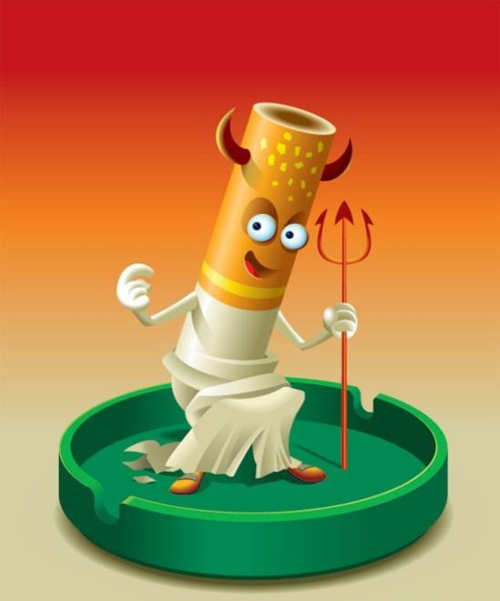
Пойдем покурим?!

Slide 26
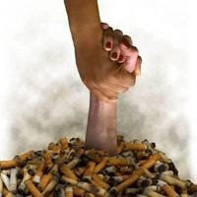
Помоги другу!

Slide 27



Slide 28


Slide 29
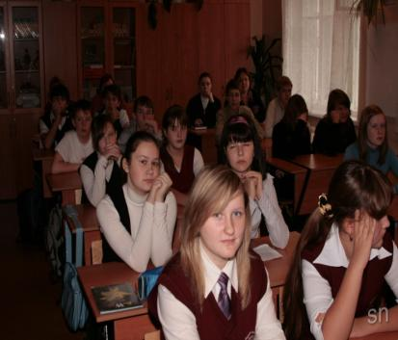
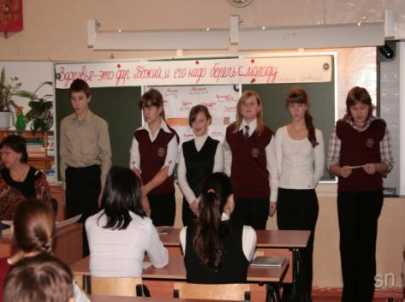
Классный час подготовлен учащимися 9 класса с помощью классного руководителя
Никоновой Ольги Николаевны.

Slide 30

Спасибо за внимание!

